Slide 1
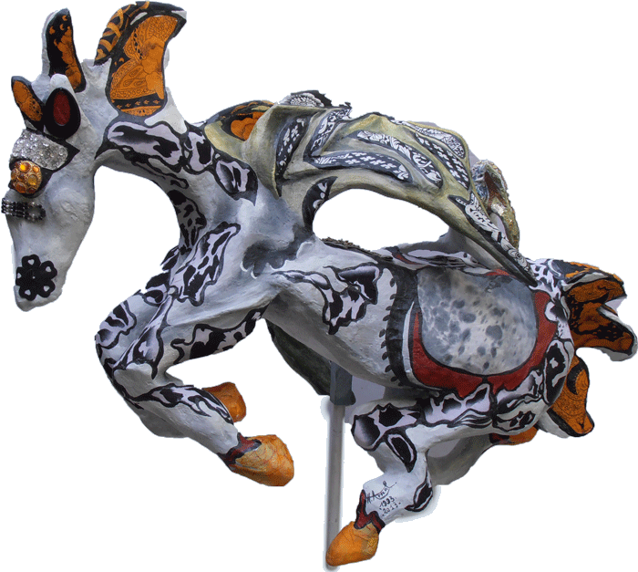
Lorient Vous Propose
Les cimaises d’Hélène Arnal
CARTON PLEIN exposition au Musée d’Art Brut de Montpellier

Slide 2
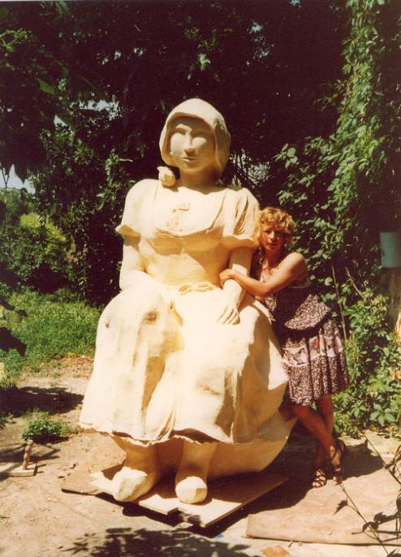
Hélène ARNAL
Expose au Musée d’Art brut de Montpellier
(Rue Beausoleil – quartier Beaux-Arts)
dans la salle exposition temporaire
du 3 Janvier au 30 Avril 2024
Peintre, Sculptrice – Plasticienne
dans son Atelier de Lansargues ( localité entre Montpellier et Lunel, dans l’Hérault), elle brasse toutes les matières sur ces thèmes favoris (Sainte Sarah – Tauromachie- Toreros-
Voyages, la mer, les bateaux- les Andalouses ou les Gitanes, créatures mythologiques, personnages complexes…….
Monde créatif –peintures colorées
Sculptures joyeuses – et bas-reliefs.

Slide 3
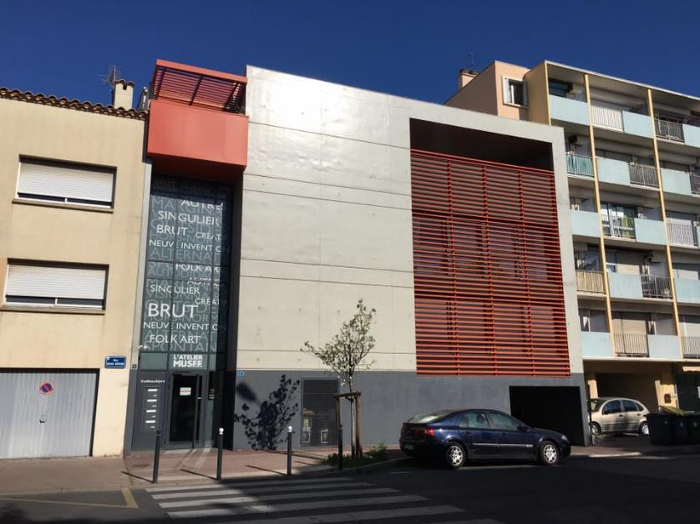
Musée d’Art Brut de Montpellier – Quartier des Beaux-Arts

Slide 4
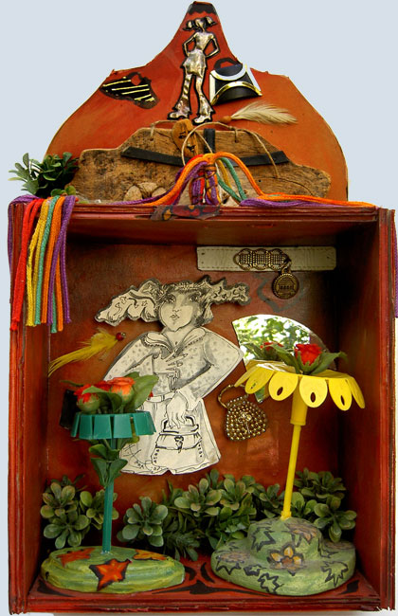
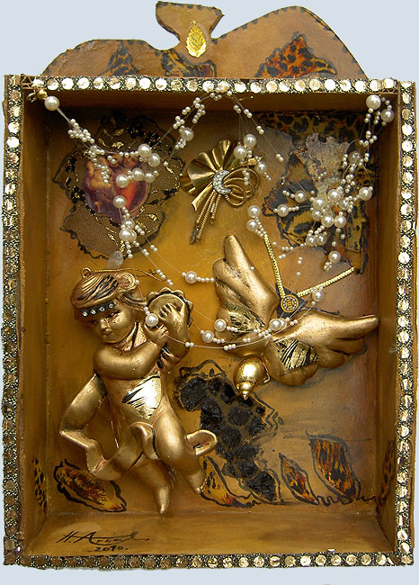
Les NICHES

Slide 5
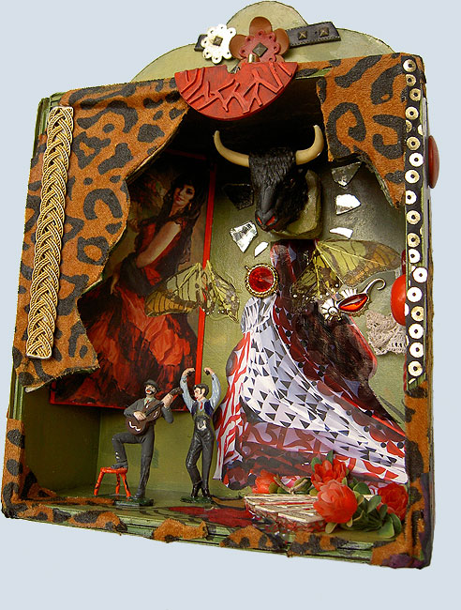

Slide 6
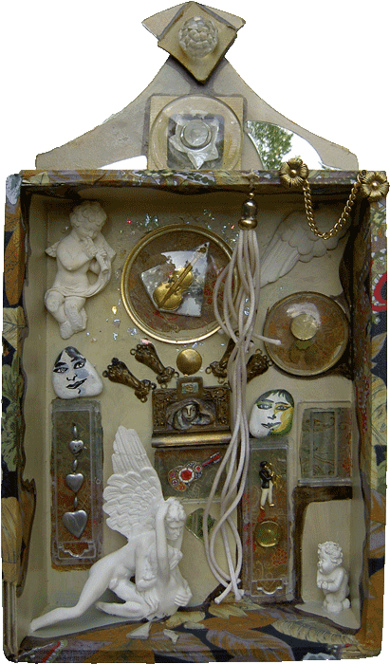
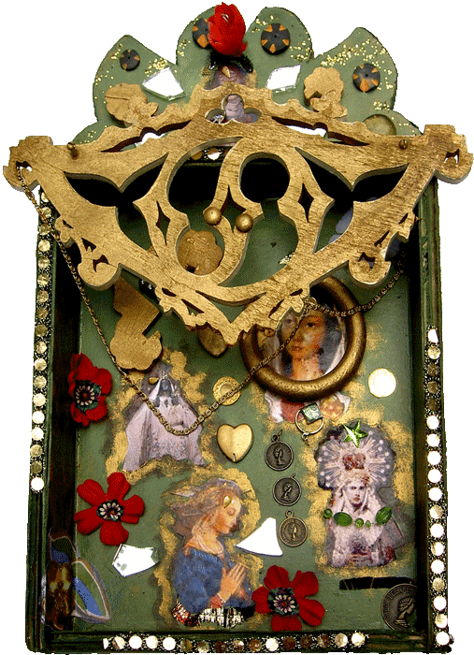

Slide 7
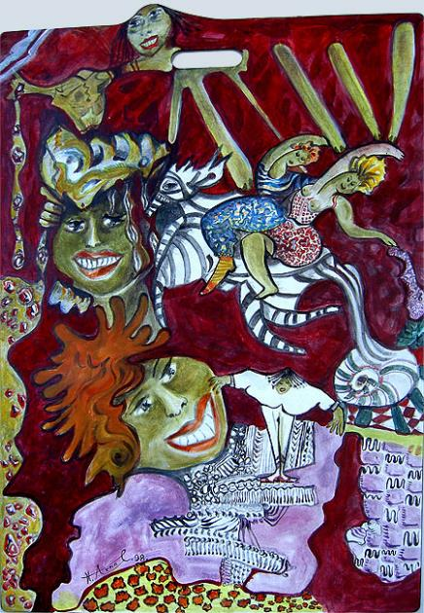
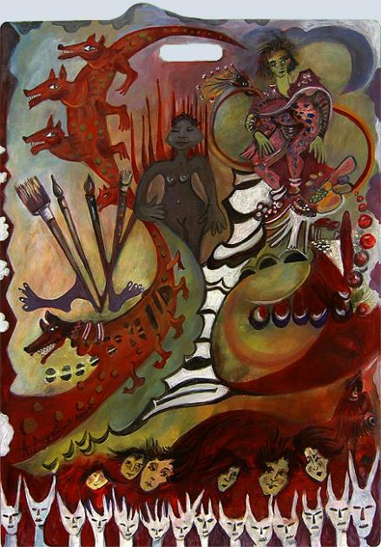
Acrobaties
Rumba des pinceaux

Slide 8
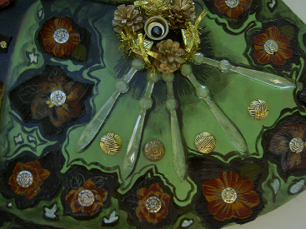
Cape d’apparat
Hélène ARNAL

Slide 9
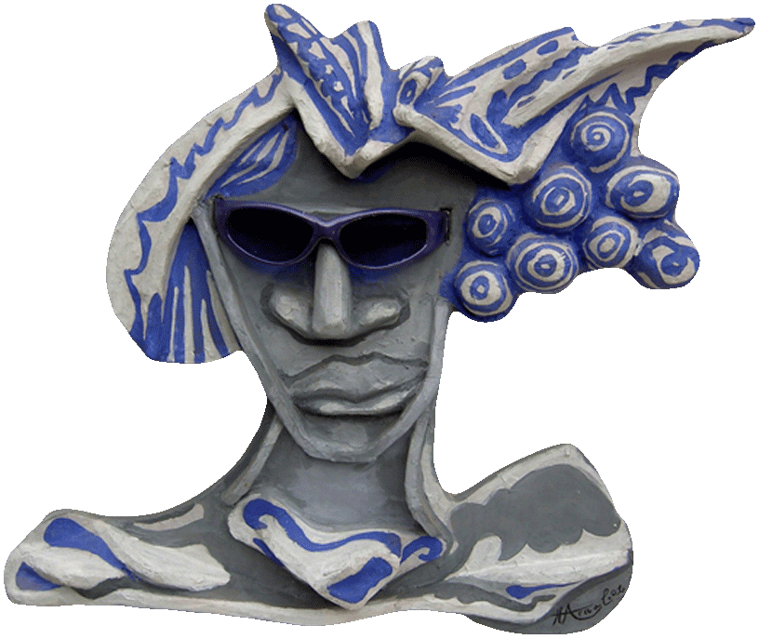
Lunettes noires

Slide 10
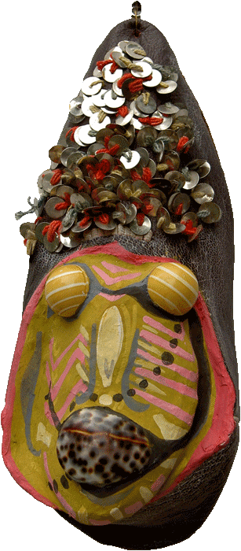
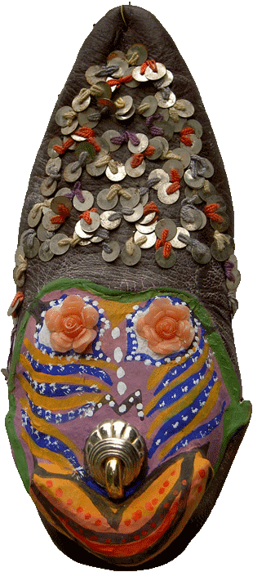
TETES
BABOUCHES

Slide 11
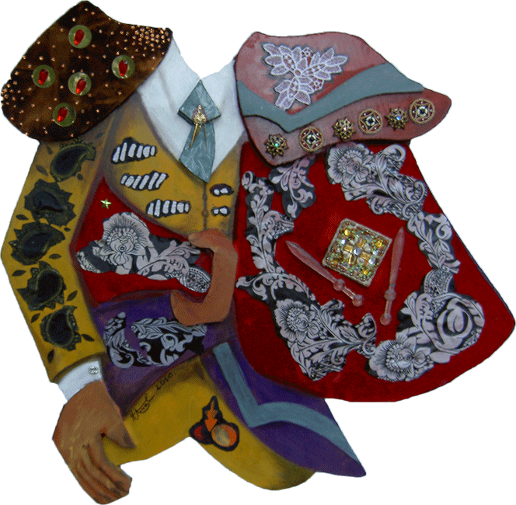
Cape d’apparat
Hélène Arnal

Slide 12
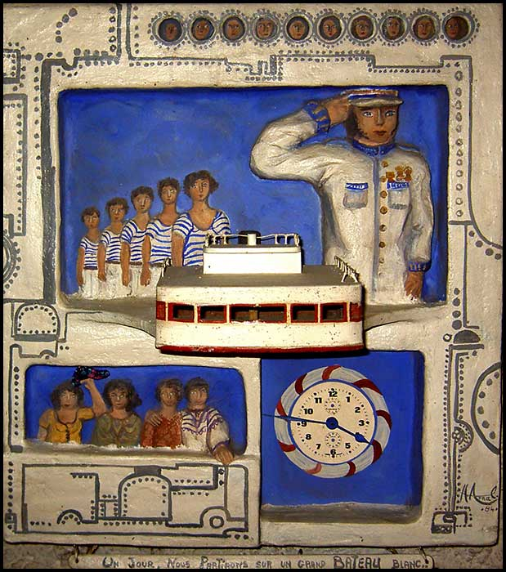
Quai d’Alger

Slide 13
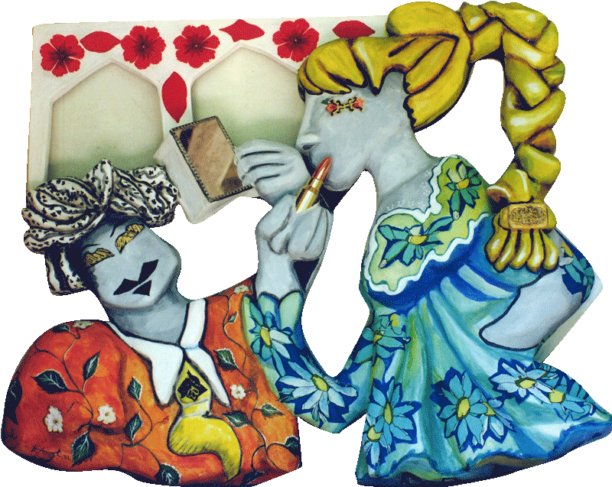
Maquillage de Lolita

Slide 14
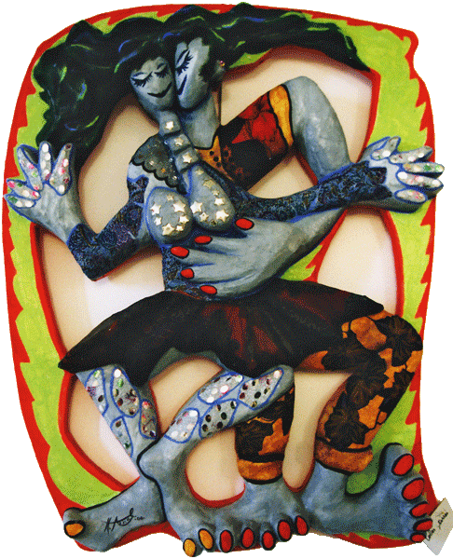
LES BAS - RELIEFS
Bas-relief
Collé-serré

Slide 15
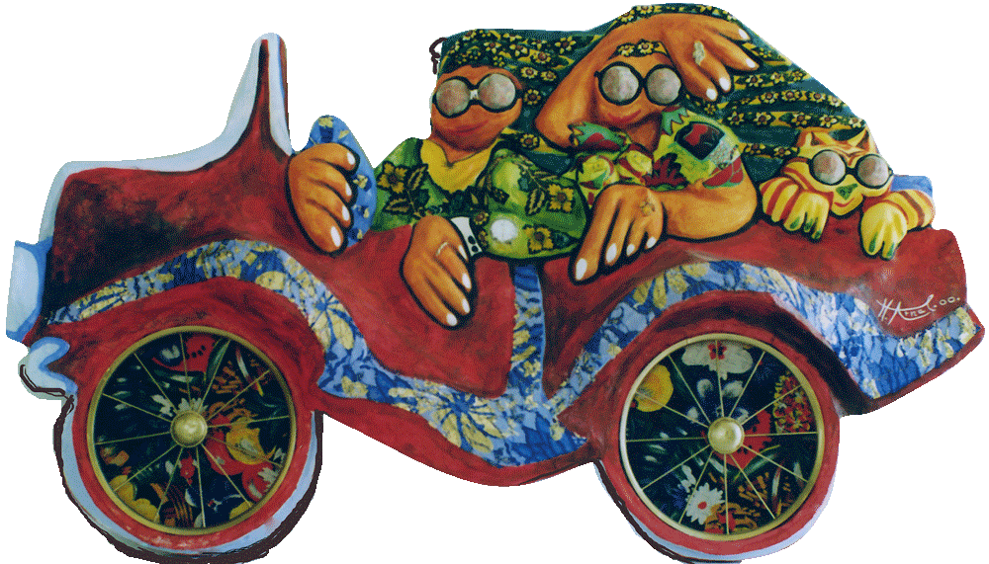
Bas-relief les fanfarons

Slide 16
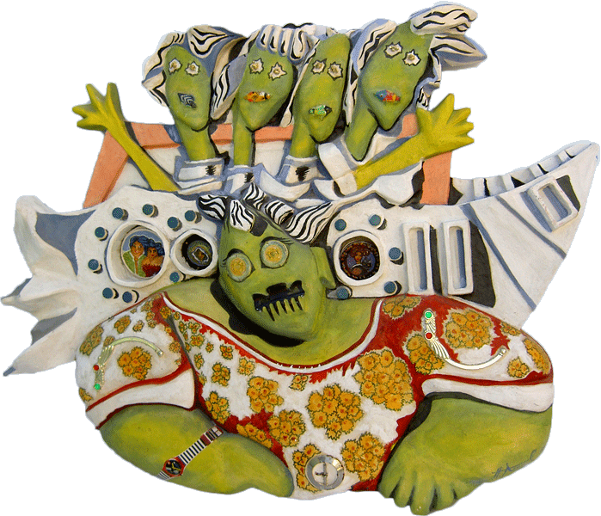
Folie verte
Bas- relief

Slide 17
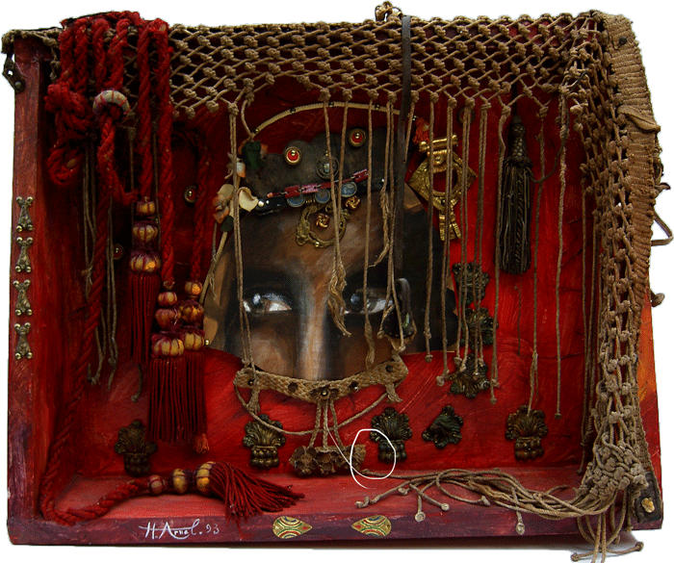
Sarah encadrée
Bas-relief

Slide 18
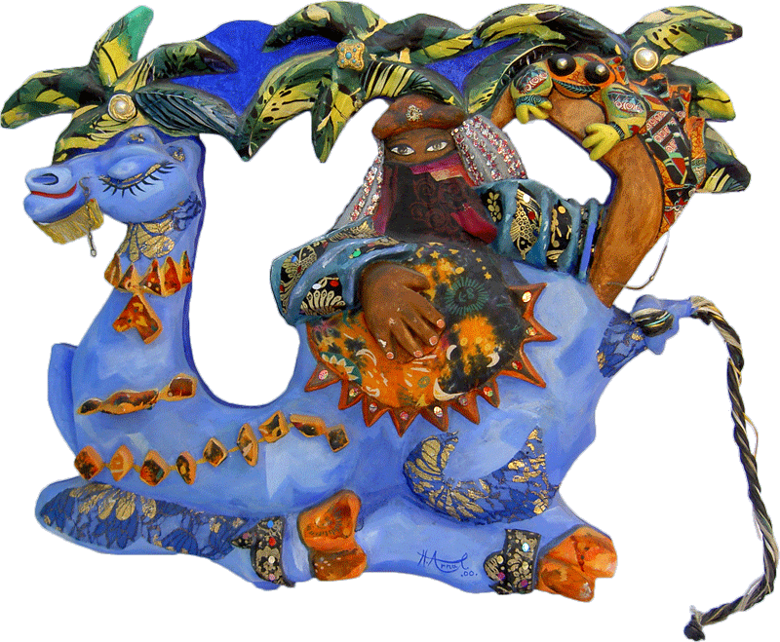
Bas-reliefs – périples lointains

Slide 19
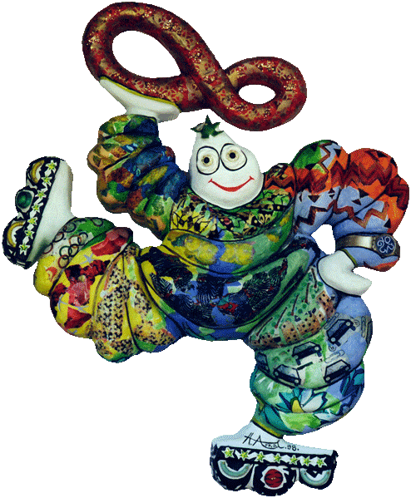
Bas-relief
Bibendum

Slide 20
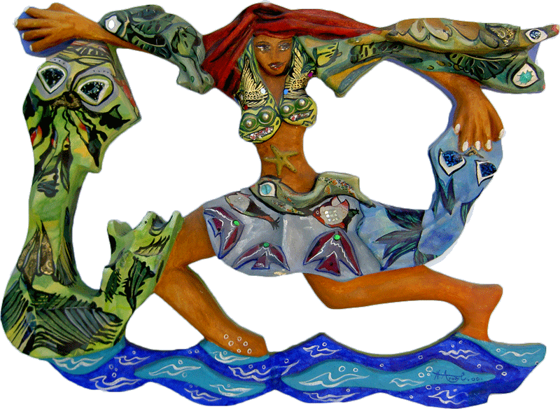
Vivement l’été Bas-relief

Slide 21
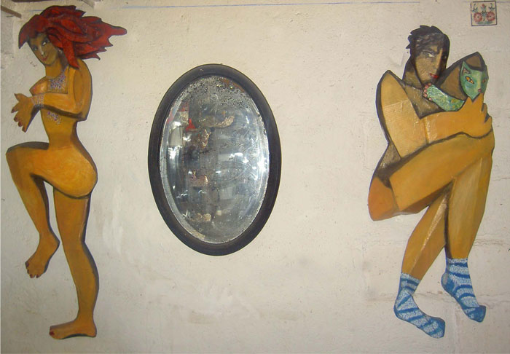
Bas – relief Adam et Eve

Slide 22
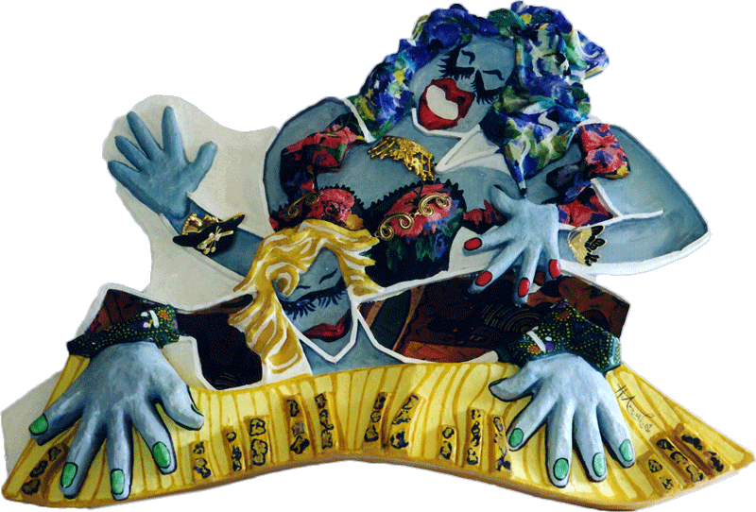
Bas-relief Musique

Slide 23
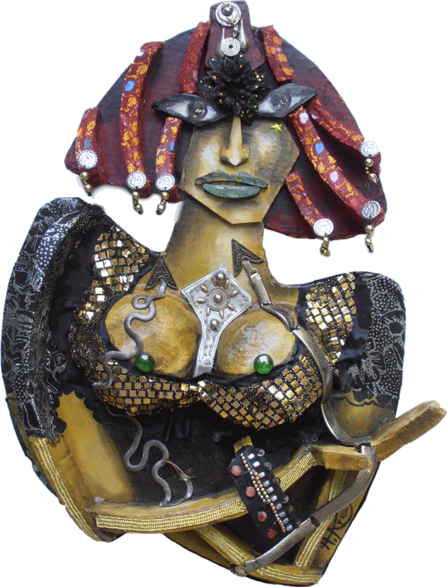
Cléopâtre
Bas-relief

Slide 24
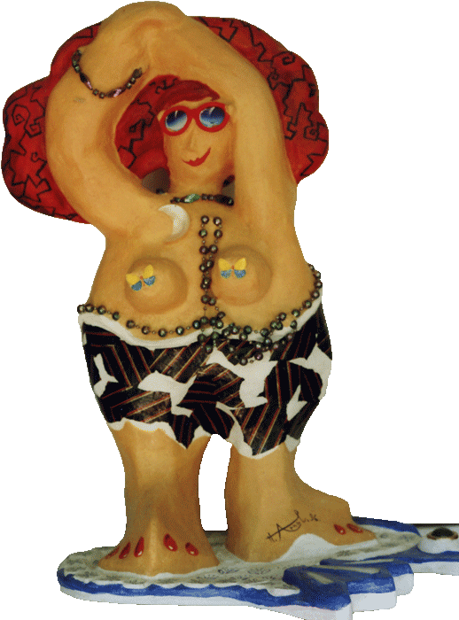
La plongeuse - bas-relief

Slide 25
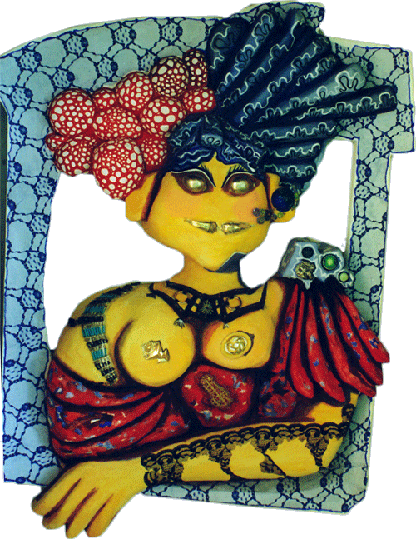
Roxane
Bas-relief

Slide 26
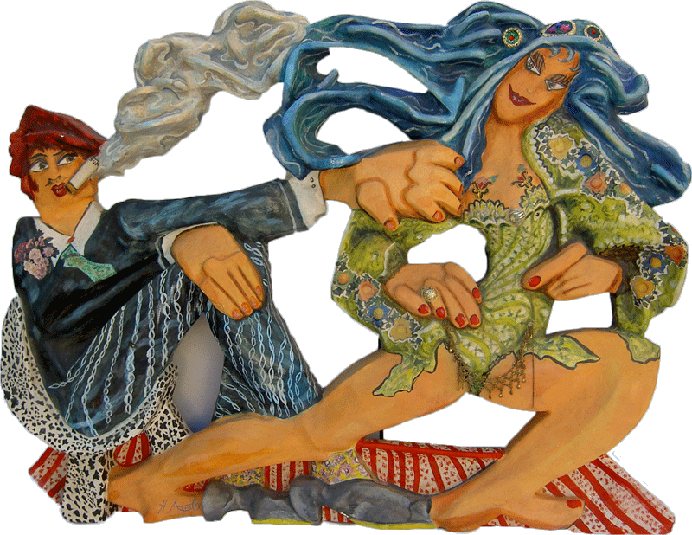
Pas de fumée sans feu
Bas-relief

Slide 27
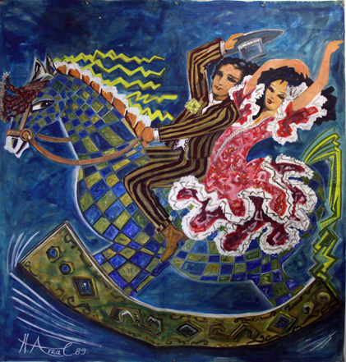
LES REGIONALES
La vie est une Féria

Slide 28
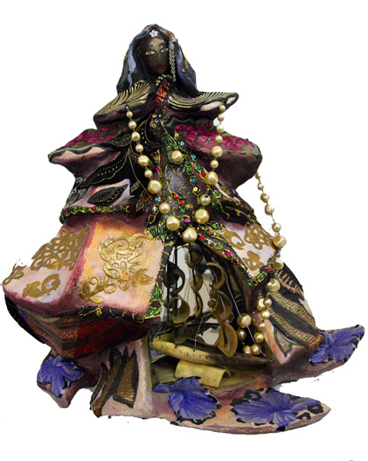
Sarah – la Vierge Noire

Slide 29
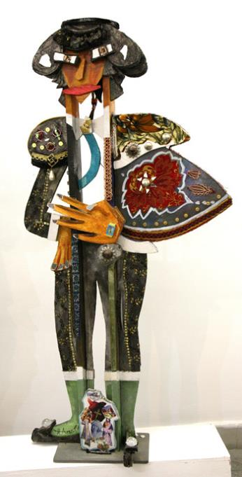
Torero
vu par Hélène Arnal

Slide 30
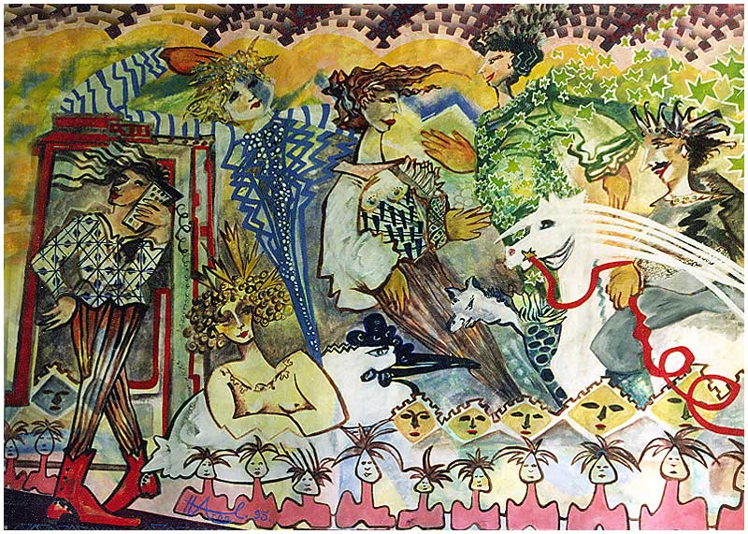

Slide 31
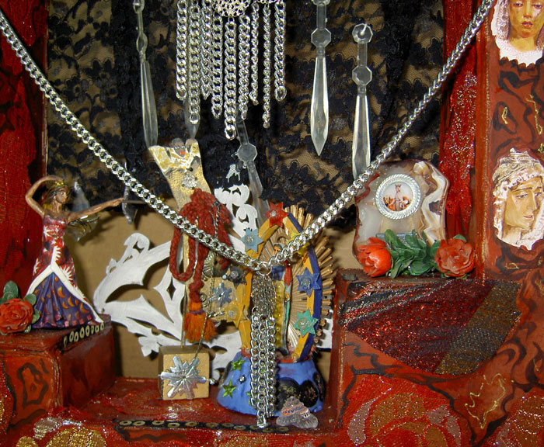
LES ORIGINALES…
Chapelle selon Hélène Arnal

Slide 32
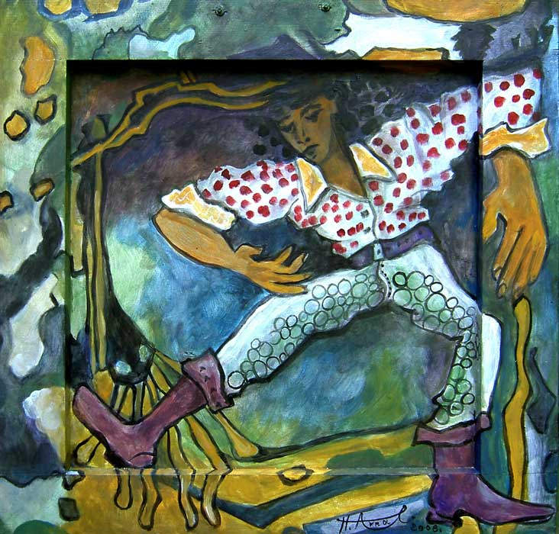
Hors cadre

Slide 33
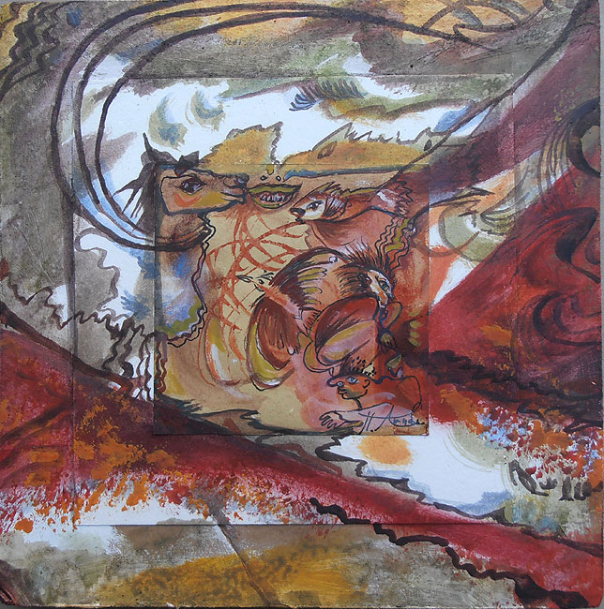

Slide 34
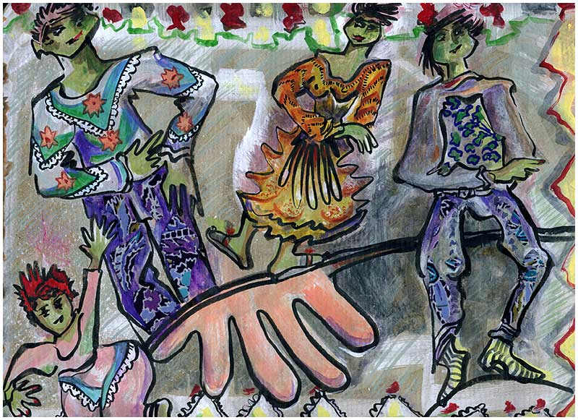
en goguette

Slide 35
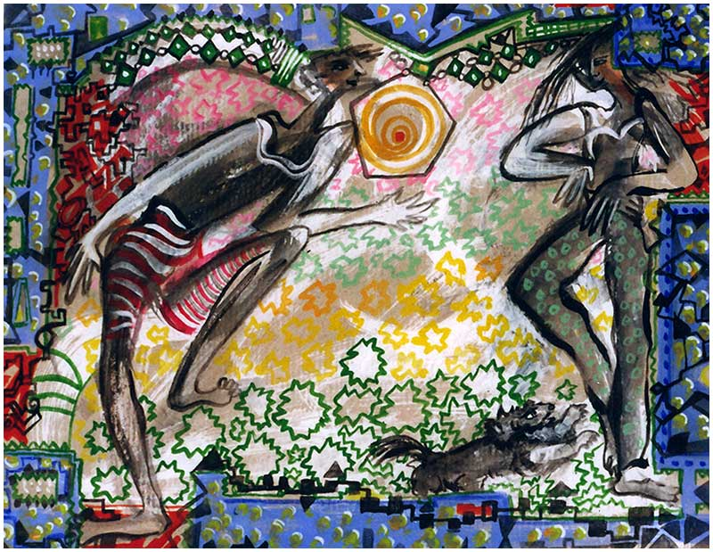
Le Jongleur

Slide 36
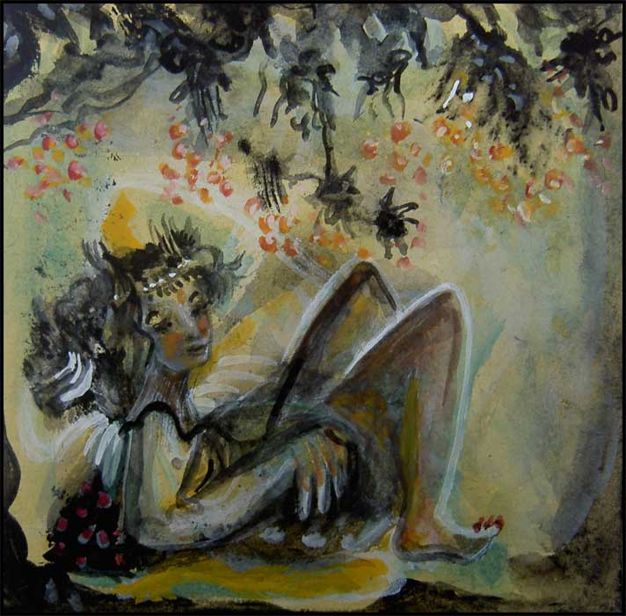
Grisette

Slide 37
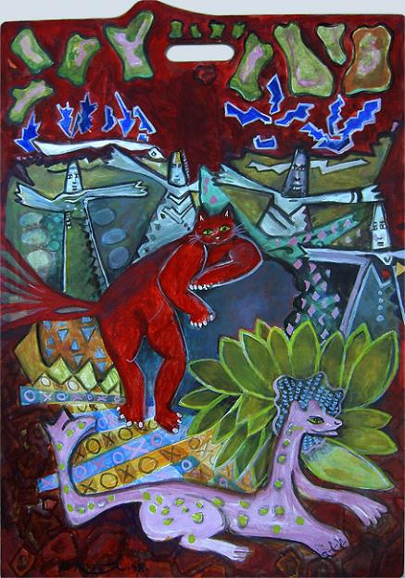
Voir en rose ou rouge

Slide 38
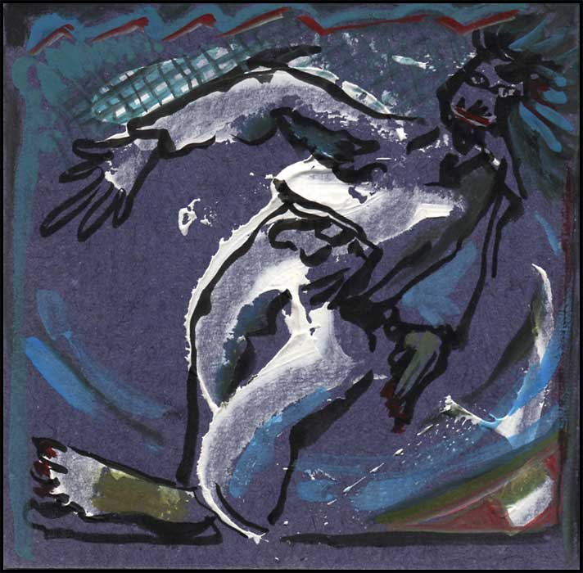
Ca tourne

Slide 39
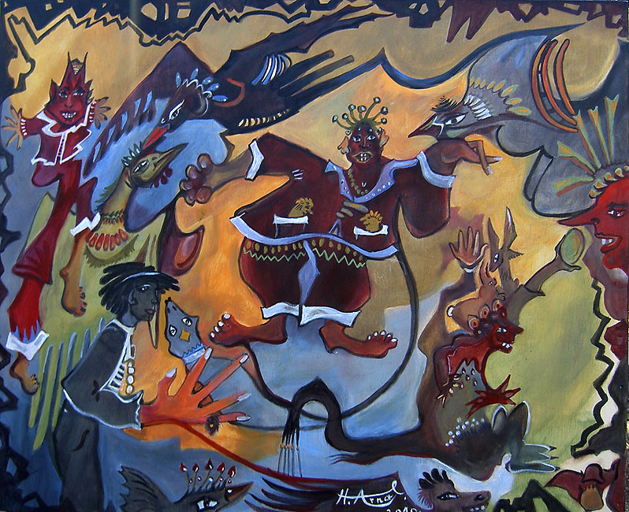

Slide 40
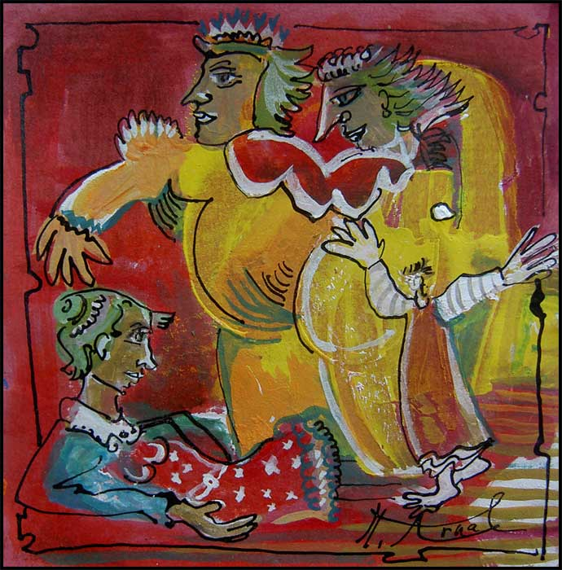
Le beau petit

Slide 41
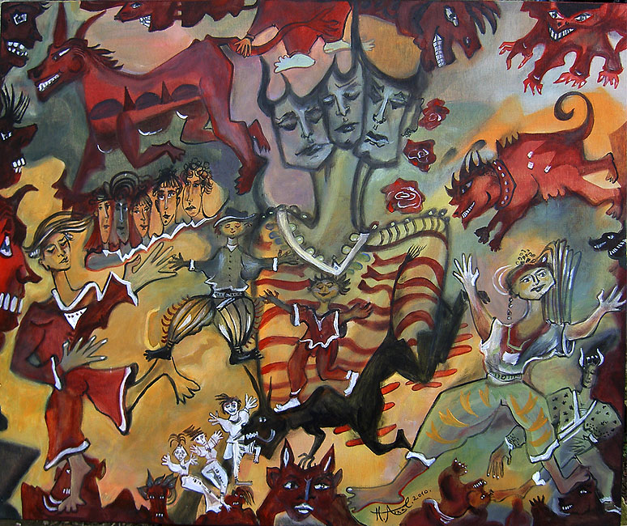
Le Vert

Slide 42
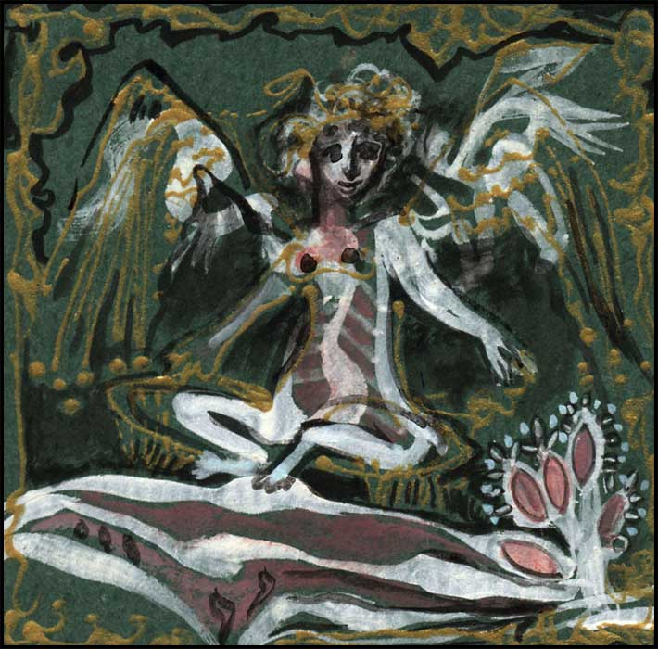
Les anges

Slide 43
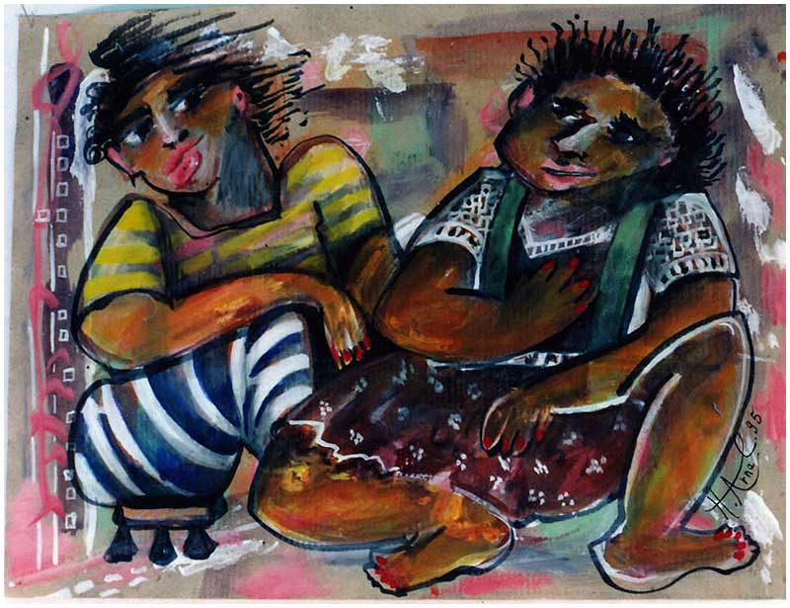

Slide 44
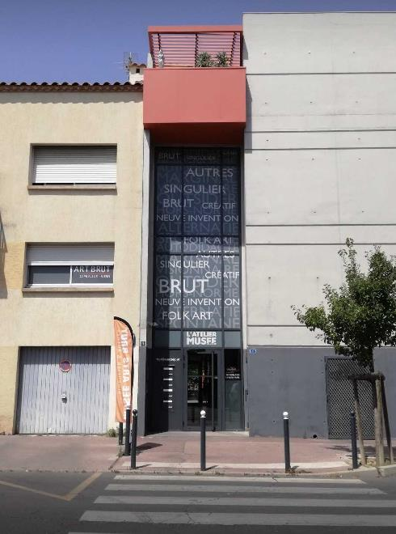
Lorient Vous A Présenté Cimaises De Hélène Arnal
Entrée du Musée d’Art Brut – Montpellier
Quartier des Beaux-Arts
rue de Beau Séjour
Les Images Et Le son Du Net
Daniel

